Slide 1
Khởi động

Slide 2
TRÒ CHƠI POWERPOINT
TRẠM XE BUÝT
PLAY

Slide 3
Tiết trước học bài gì?
Chữ A và những người bạn (Tiết 4)
RIGHT/ĐÚNG
WRONG/SAI

Slide 4
Niềm vui của em là gì?
Điều gì làm em không vui?
RIGHT/ĐÚNG
WRONG/SAI

Slide 5
Quan sát tranh và cho biết các bạn khen nhau điều gì?
RIGHT/ĐÚNG
WRONG/SAI

Slide 6
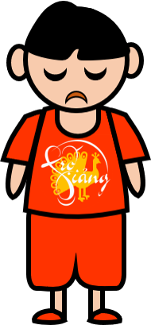
Em chơi thân với bạn nào?
Mọi người hay khen bạn ấy về điều gì?
Em muốn học tập đức tính nào của bạn?
RIGHT/ĐÚNG
WRONG/SAI

Slide 7
Đầu nhỏ mà có bốn chân.
Lưng đầy tên nhọn, khi cần bắn ngay.
Là con gì?
Con nhím
RIGHT/ĐÚNG
WRONG/SAI

